Slide 1
Календарь для личных целей
Выполнили: Голубев А.

Slide 2
Проблема: Современные пользователи сталкиваются с серьезной проблемой — их события и задачи разбросаны по разным местам. Что-то записано в заметках, что-то — в переписке в мессенджерах, а что-то приходится держать просто в голове. В итоге важные встречи забываются, дедлайны срываются, а день превращается в хаос.
Решение: Всё начинается с быстрой авторизации. Всего один экран, два поля — и вы внутри приложения меньше чем за 10 секунд.
Интерфейс максимально прост и понятен. Вы видите календарь, выбираете дату и сразу добавляете событие. Никаких лишних меню и запутанных настроек. Приложение работает без интернета. Благодаря локальному хранилищу на базе SwiftData, все ваши события всегда доступны, даже когда нет связи. А как только интернет появляется — данные синхронизируются автоматически.

Slide 3
Технологический стек приложения:
Frontend (iOS) - Swift 5+ (SwiftUI фреймворк)
Data Base - PostgresSQL
Backend API - JSON

Slide 4
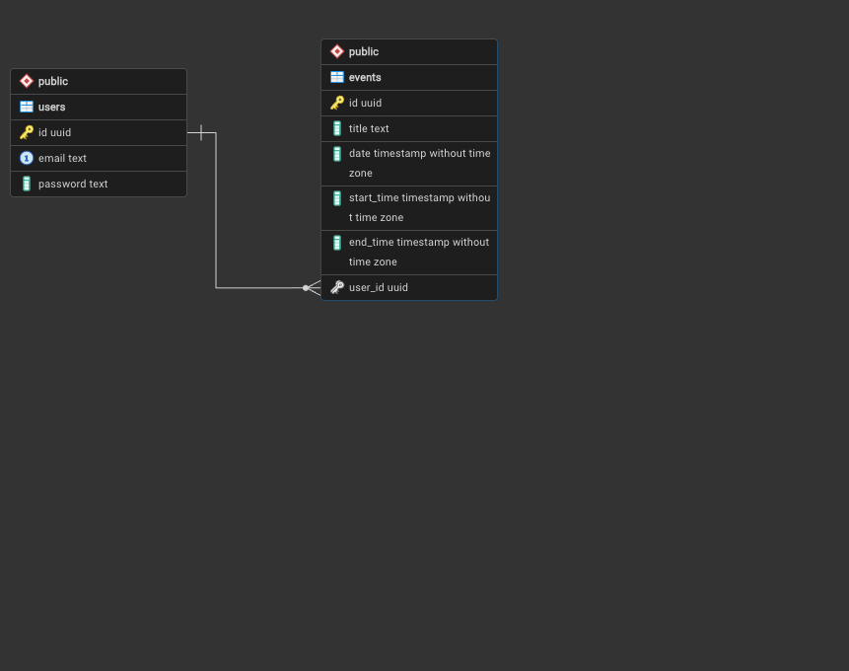

Slide 5
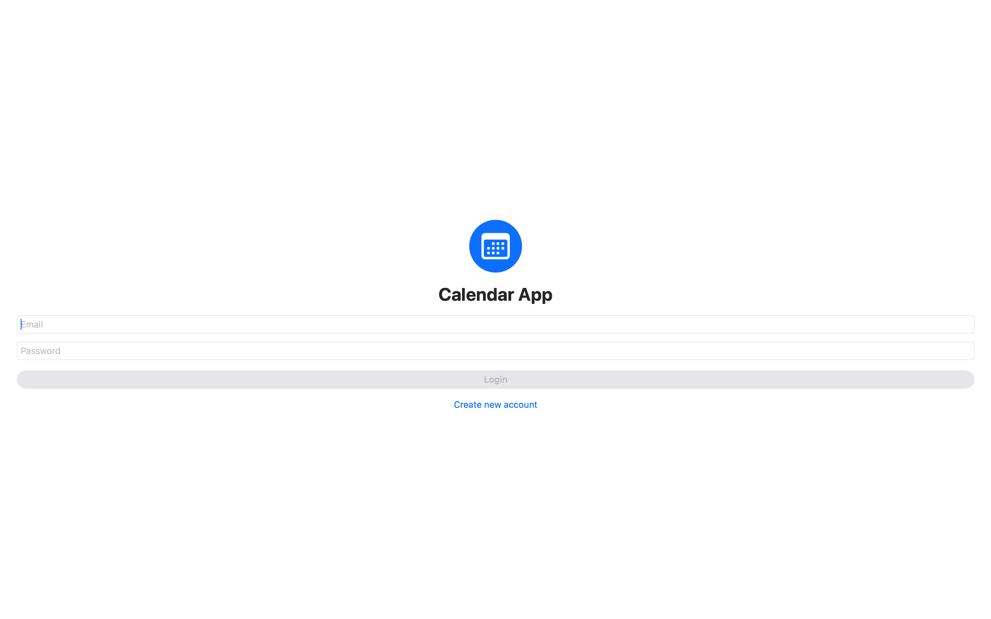
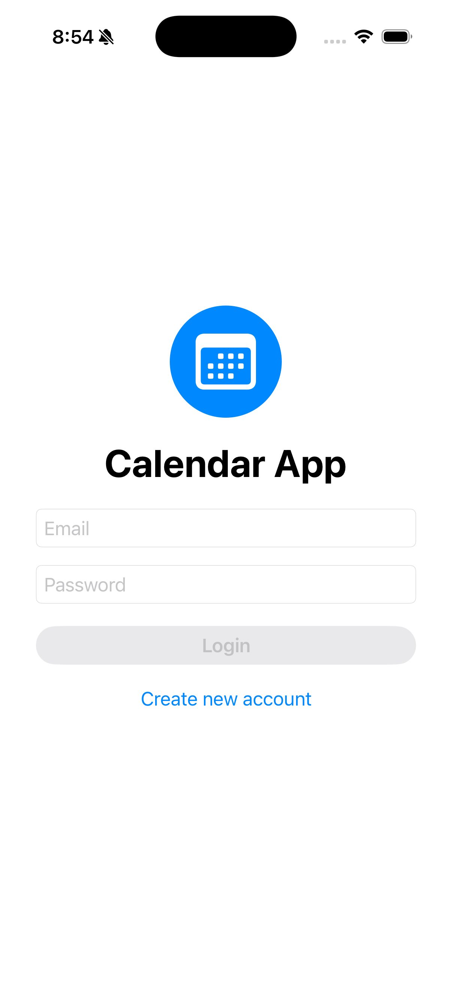
Экран входа

Slide 6
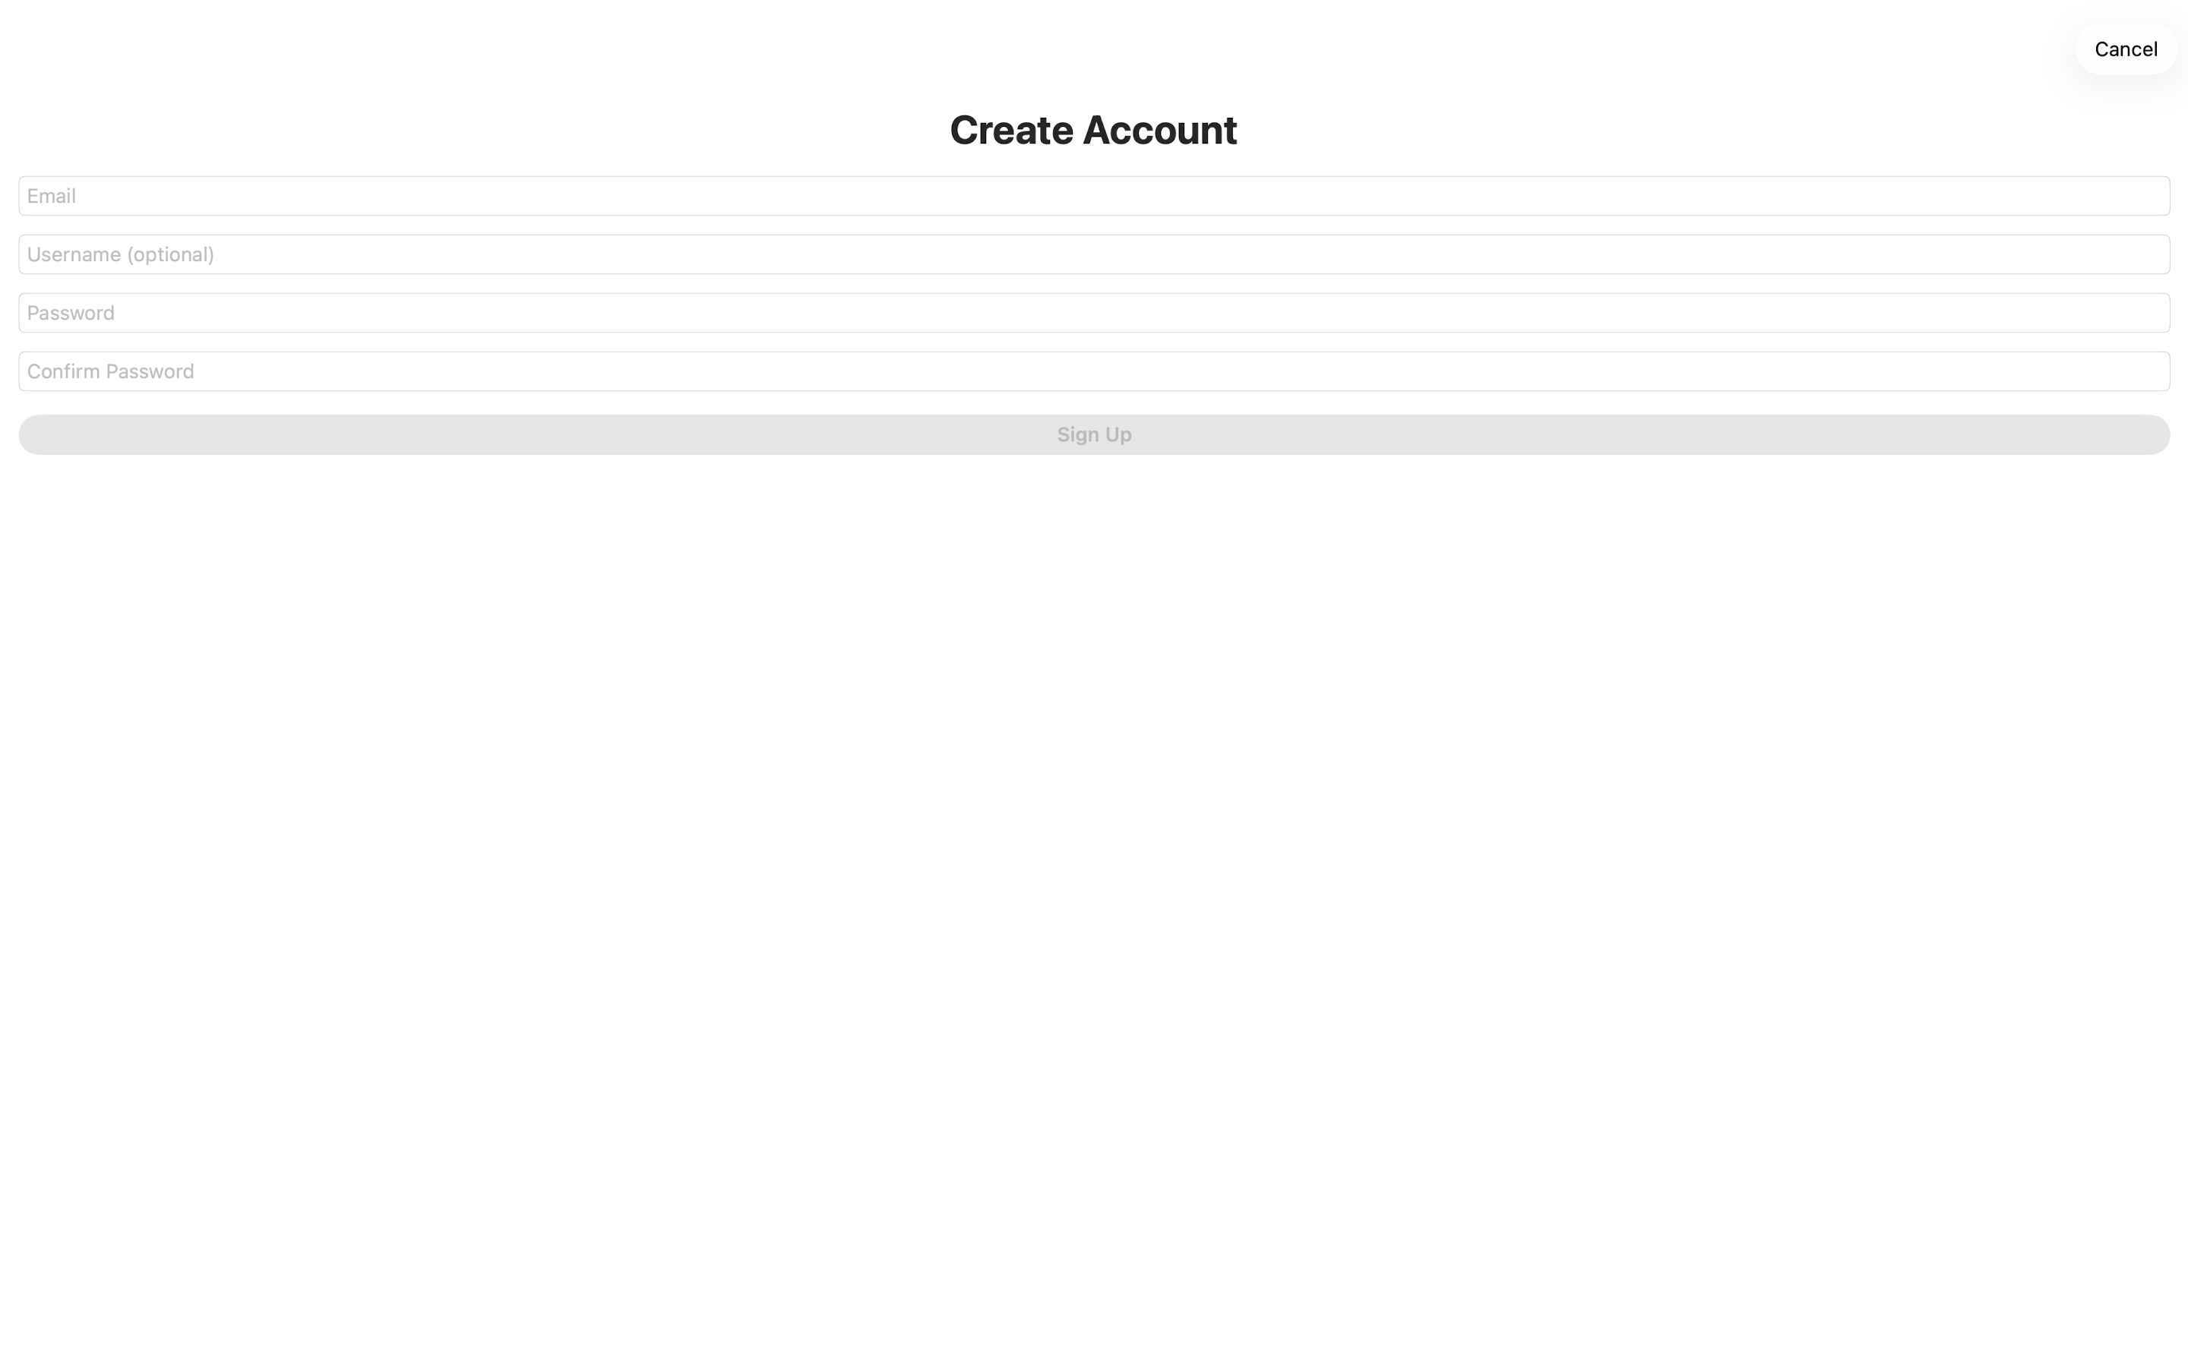
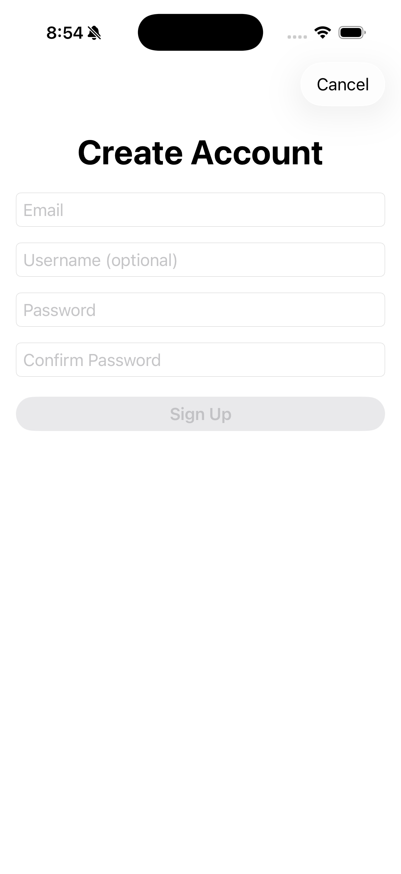
Экран регистрации

Slide 7
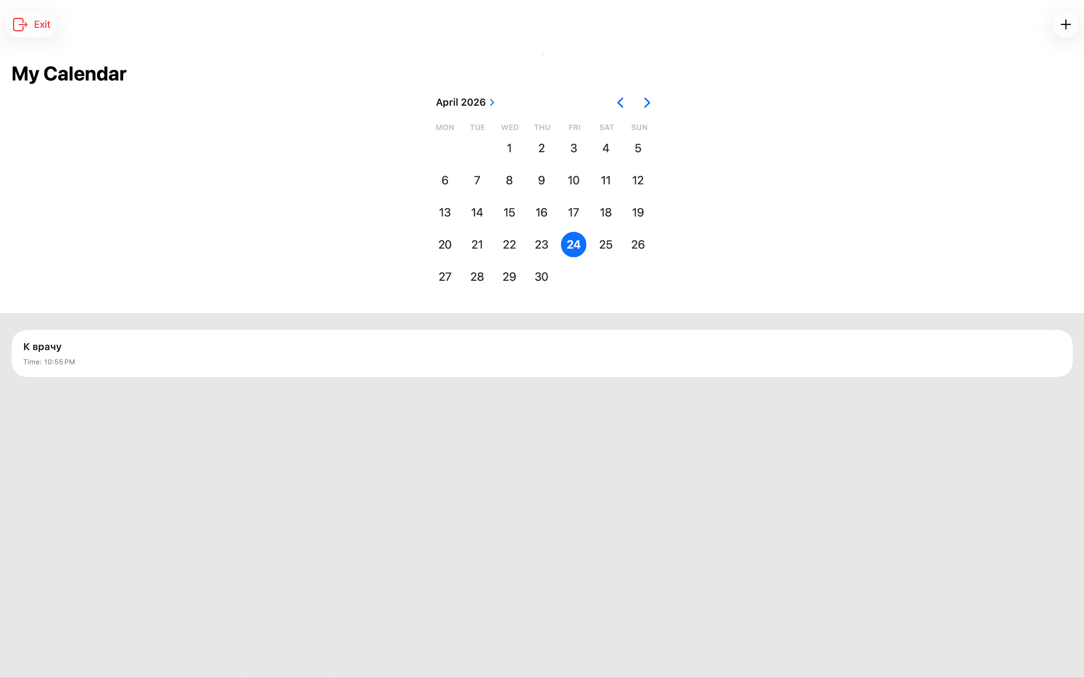
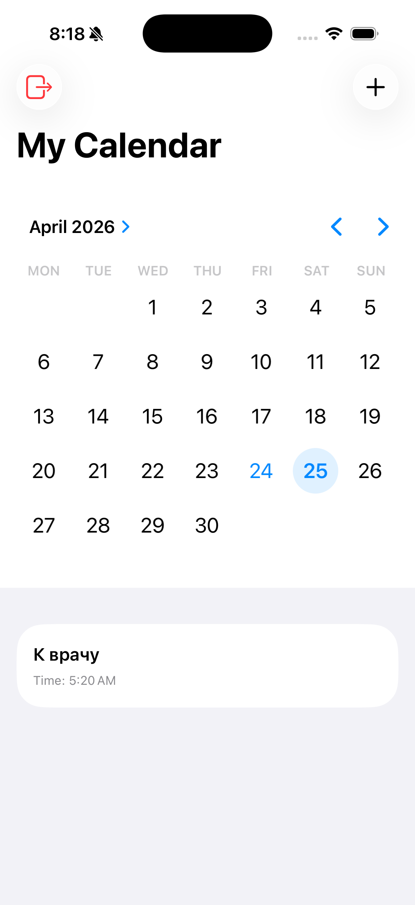
Главный экран приложения

Slide 8
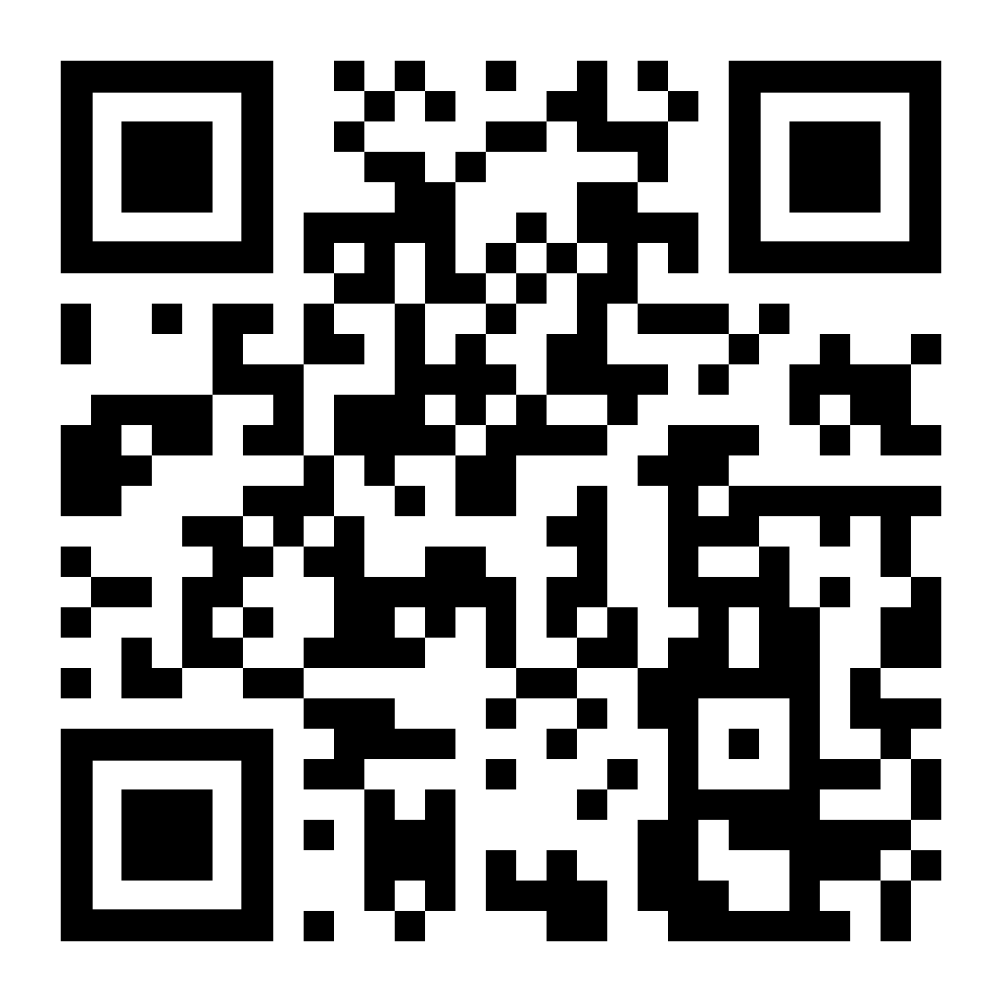
https://github.com/sstrg/calendar_final

Slide 9
Спасибо за внимание

